Slide 1
基于LLM-DAD数据增强的作文自动评分模型研究
答辩人：王文朗
时间：2025.04.12

Slide 2
答辩流程
LLM说得队
01
论文概述
03
实验
02
研究方法
04
总结

Slide 3
1
第
部分
论文概述

Slide 4


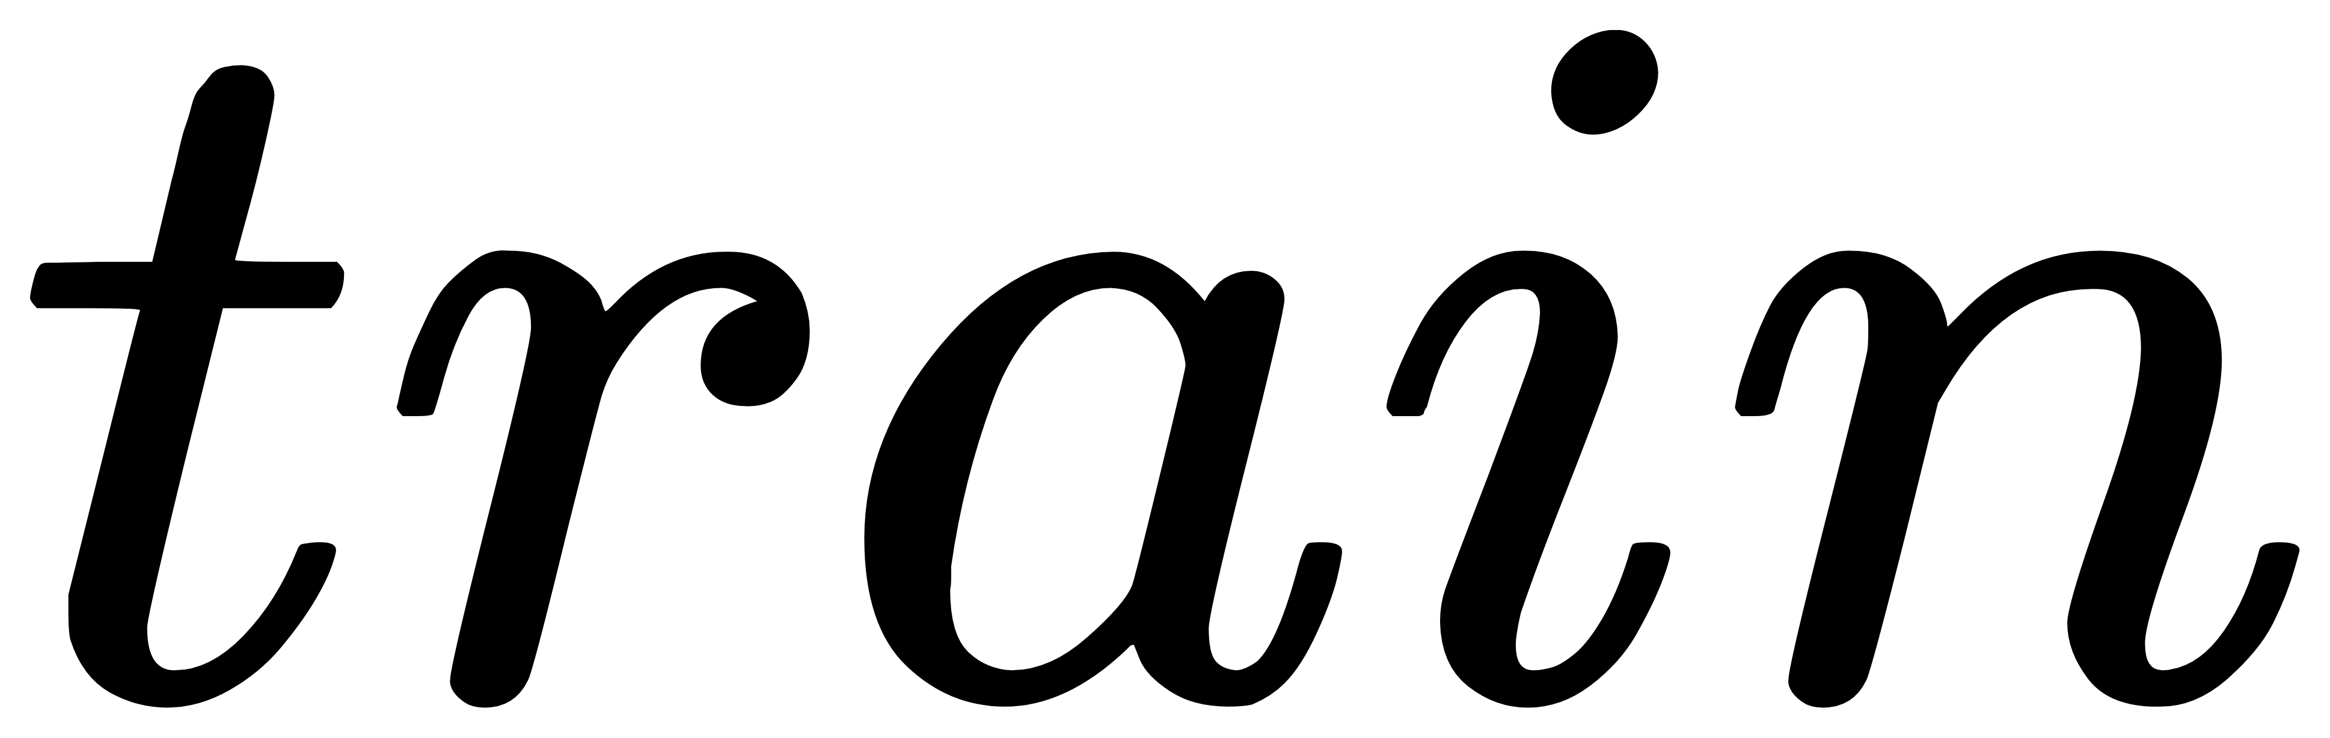
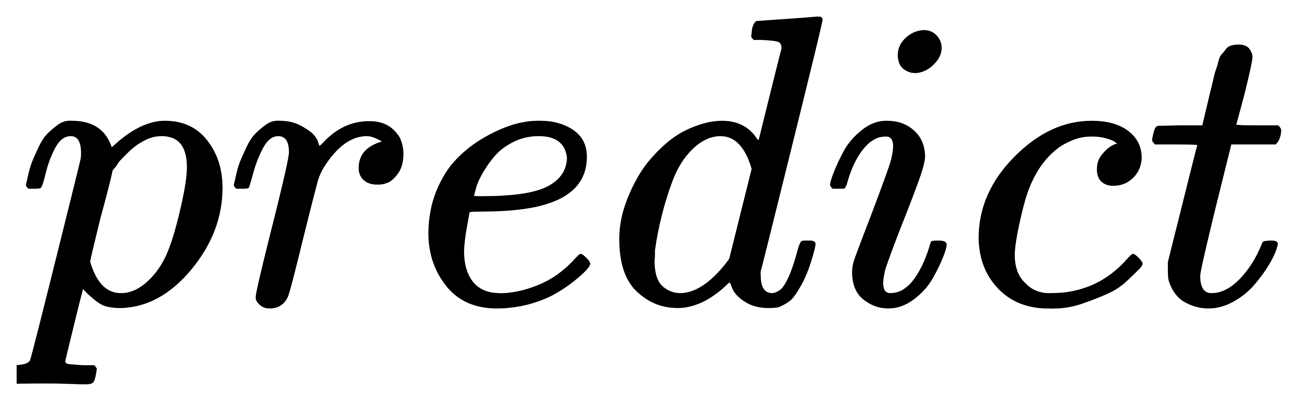

论文概述
研究方法
实验
总结
作文自动评分
（AES)
.......
作文自动评分（即AES）是利用人工智能技术，包括是自然语言处理，机器学习与深度学习算法来自动化评估和评分学生作文的过程
4 5 3
任务过程
作文自动评分的过程：
1.收集数据集
2.构建模型
3.根据数据集训练模型
4.得出评分模型

Slide 5
作品概述
研究方法
实验
总结
主要挑战
训练集导致的模型训练问题
不同数据集的分布差异
不同数据集之间的语义分部差异使得运用跨主题数据集训练出来的模型性能差别较大。
02
训练数据集缺失
人工标注的高成本
面对作文主题日渐增加的时代，某些主题样本很少的文章会导致训练集缺失，不足以训练出优秀的深度学习模型。
对于稀缺的数据集，进行的人工标注需要花费大量的人力资源，效率低下，成本很高。即费时又费力
01
03

Slide 6
作品概述
研究方法
实验
总结
现有研究
1. 传统的数据增强方法如EDA通过“换同义词”、“随机插入”、“随机删除”等，让文本变得多样化。或是通过“插入标点符号”（AEDA）的方式，让处理更轻量化。
2. 有些研究者通过优化模型的结构，复杂的运用一些鲁棒技术让模型能够适应不同主题的作文评分任务（比如从某书信主题到某续写主题的作文）。
3. 还有一些借助大语言模型生成更多数据，比如通过提示词工程（用提示词引导大语言模型生成更高质量的文本）few-shot，cot等方法引导其生成更多的文本。

Slide 7

作品概述
研究方法
实验
总结
创新
使用大模型进行数据增强
现有研究存在问题
传统增强 | 跨主题 | 大语言模型
特征提取 无效增强 过于单一 | 模型结构复杂 难以适应 | 提示词模版构建困难 生成质量参差不齐
创新
针对现有方法的不足，探索利用大语言模型和文本蒸馏技术，提出一种创新的数据增强LLM-DAD框架，以克服传统方法的局限性，提高文本评分模型在数据稀缺情况下的性能，推动自动评分系统的实用化进程。
传统的方法会使得模型学到的特征比较单一，使得训练得出的模型灵活性较低。
传统增强
跨主题
建模较为复杂，且难以适应不同评分标准的作文数据集。
虽能生成文本，但由于其生成的随机性，会导致生成的文本质量参差不齐，因此需要有效的质量控制机制。
大语言模型

Slide 8
作品概述
研究方法
实验
总结
论文贡献
1. 提出了LLM-DAD双阶段框架，解决了大语言模型因为生成的随机性导致数据质量参差不齐的情况。
2. 将数据增强运用于AES模型构建当中，并通过蒸馏得到的高质量数据集得出了评分能力良好的模型。
3. 通过将模型进行对比分析，证明了此方法优于传统数据增强，及未经过数据蒸馏训练得出的模型。

Slide 9
2
第
部分
研究方法

Slide 10
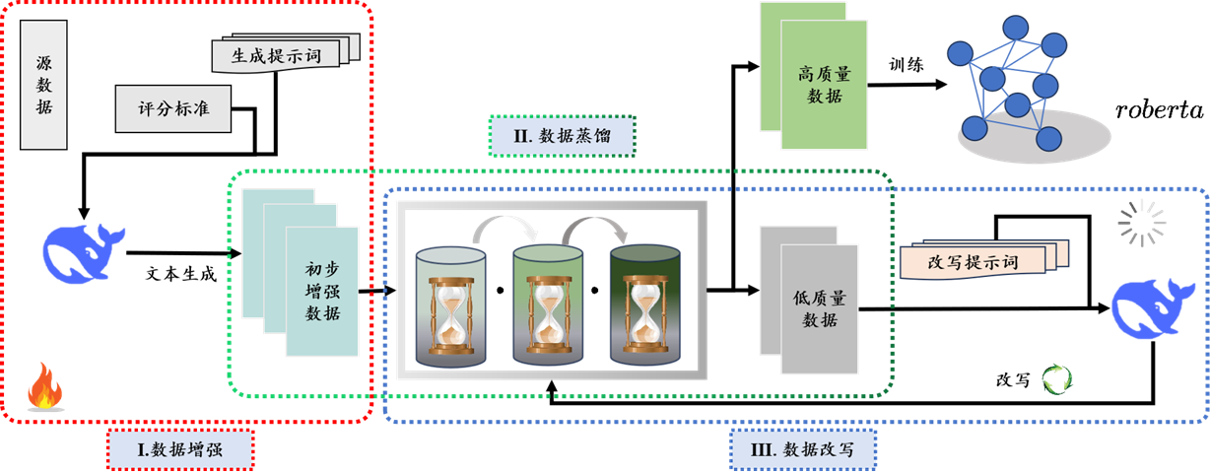
作品概述
研究方法
实验
总结
研究框架
LLM-DAD框架

Slide 11
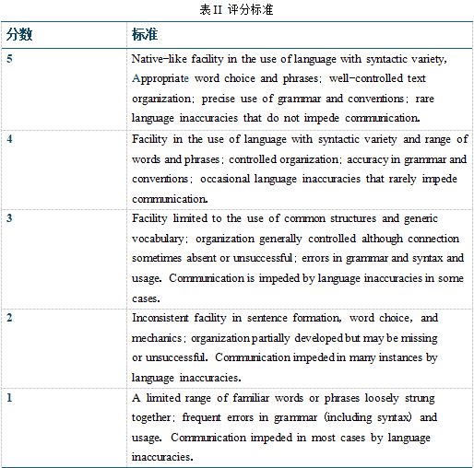
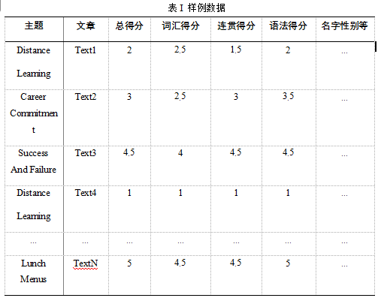
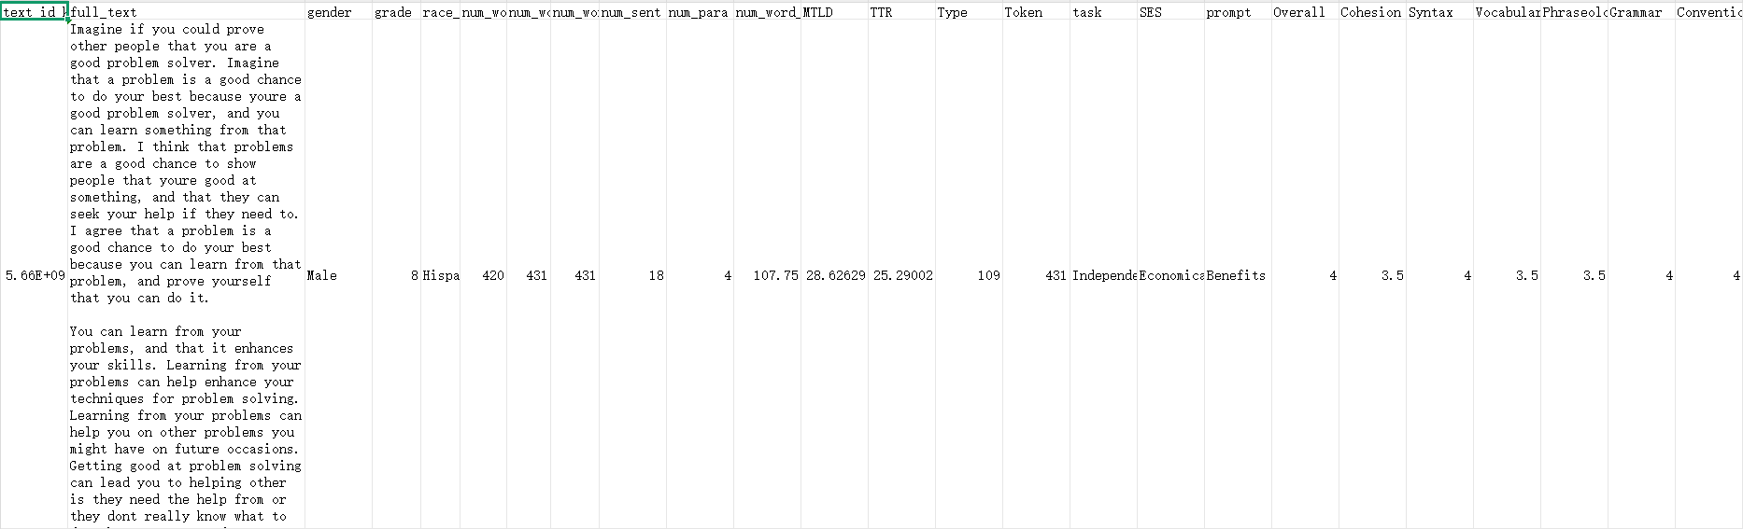
作品概述
研究方法
实验
总结
数据集
本研究采用Kaggle平台发布的ELLIPSE Corpus数据集作为基准数据源，其选取依据主要因为：
(1) 其包含多维度的语言特征标注，如作文分数涵盖语法，主题一致性等不同角度的细分；
(2)其拥有完整的评估体系，提供详尽的1-5分量表评分标准；
(3)其涵盖超过2000条经过专业评分的英语学习者写作样本。
为了构建符合研究目标的实验数据集，本研究基于主题一致性原则，选定了"Distance Learning"主题下297篇文本作为基础语料库。其次，本研究采用分层随机抽样方法，按0.5分间隔将1.0-5.0评分区间分为9个层级，并从每个层级随机抽取一篇代表性样本，构建包含9篇文本的初始文本数据集，该设计有效模拟真实场景中数据严重缺失的情况，即每一个评分只有一篇文章。最后，将剩余的288篇文本构成测试集，用于模型评分能力评估。

Slide 12
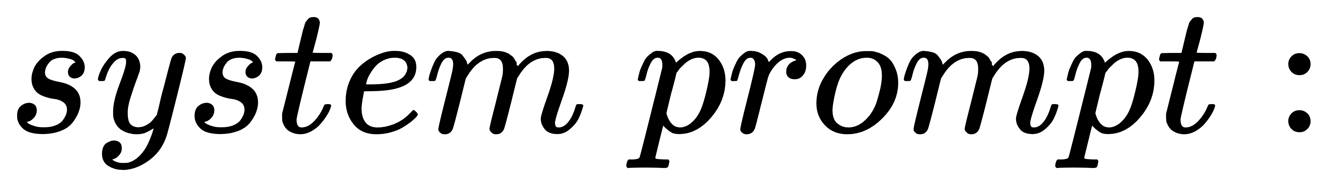

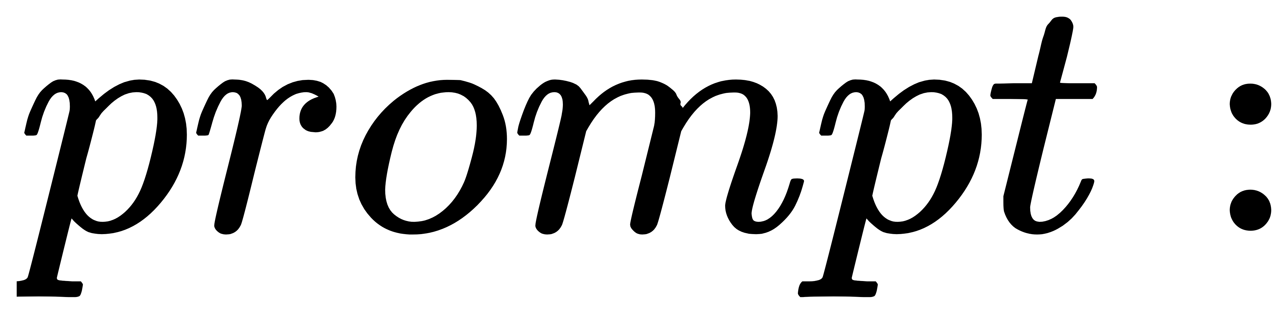

作品概述
研究方法
实验
总结
I.数据增强
源数据
生成提示词
评分标准
初步增强数据
文本生成
系统提示词：你将扮演一名英语学习者，英语水平为{score}（范围为1~5），并根据相应的水平标准{standard}撰写一篇作文。有时你可以犯一些错误，比如故意的语法错误、故意的拼写错误、故意的句子不连贯等，以符合标准并让自己更像一名学生。
任务提示词：现在你需要根据作文主题{topic}生成一篇文本。
I.数据增强

Slide 13
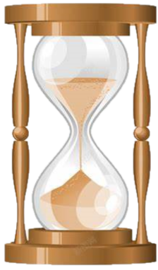

作品概述
研究方法
实验
总结
II.数据蒸馏
高质量
数据
II.数据蒸馏
初步增强数据
低质量数据
1. 此模块会从词汇，文章连贯性，语法运用等不同的角度蒸馏并过滤数据，筛选出符合标准的数据。
2. 概括而言，初步增强后的文章数据在此三个通道中会被分别计算词汇指数，连贯指数和语法指数。之后，通道会筛选其与实际要求分数正负1分之内，且三个指数的分数平均分在实际要求分数正负0.5分之内的数据，以此作为高质量数据输出。而剩下的不符合要求的数据则作为低质量数据输入到下一部分(数据改写模块)进行进一步的改写。

Slide 14
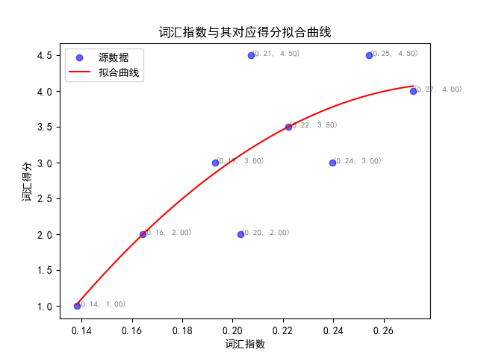
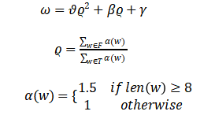
作品概述
研究方法
实验
总结
II.数据蒸馏
基于词汇复杂及多样性指数评估：
在本通道中，我们会根据初始的9份作文数据集，计算其词汇丰富度，并建立与此实际作文词汇得分两者的非线性回归函数，由此得出文章词汇复杂及多样性和对应词汇得分的关系曲线。
具体而言，在此通道中：
1. 文章数据被进行分词，去除停用词等操作，然后被记录下不重复出现词语占全词语的比例作为文章的词汇复杂度和丰富度的指标（词汇指数）。
2. 特别地，为凸显词汇复杂度对整体语言表达能力的影响，本研究对长度大于或等于8个字符的词汇赋予更高的权重比例，具体而言，我们令每个长度大于或等于8个字符的词汇相当于1.5个普通词汇的权重。
3. 在此通道中，词汇指数计算采用了二次函数进行拟合。

Slide 15
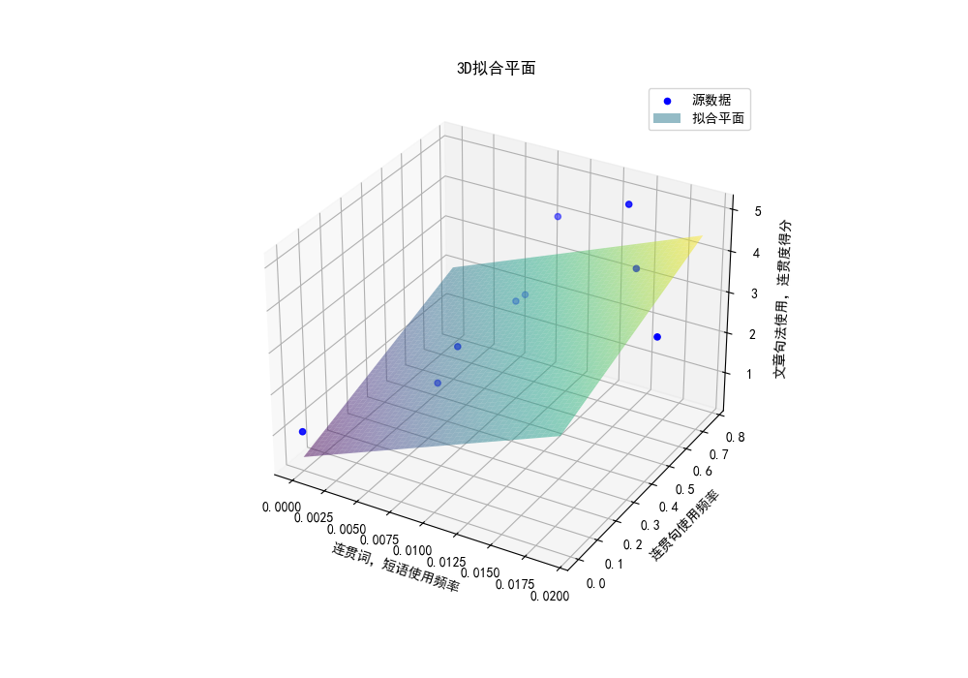
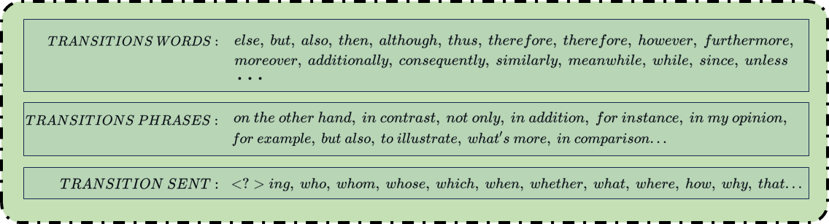
作品概述
研究方法
实验
总结
II.数据蒸馏
基于文章连贯句型运用与连贯性评估
词汇指数计算相类似，本算法也采用了拟合的相关算法，对文章连贯性以及连接句型的运用进行评估（连贯指数）。具体而言，本研究会细分求出文章的连接词，连接短语以及高级连接句型的使用频率，其具体的构建分类如下图：
由于一个句子可能出现多个连接词或连接短语，但出现的连接句如从句连接句的比例较少，二者的评判标准差异过大，无法简单的如同词汇指数计算那样获得两者的权重标准。因此，本研究将直接把连接句和短语分成一类，连接句分为一类来进行参数拟合，从而计算出对应的权重关系，定义拟合函数为：

Slide 16
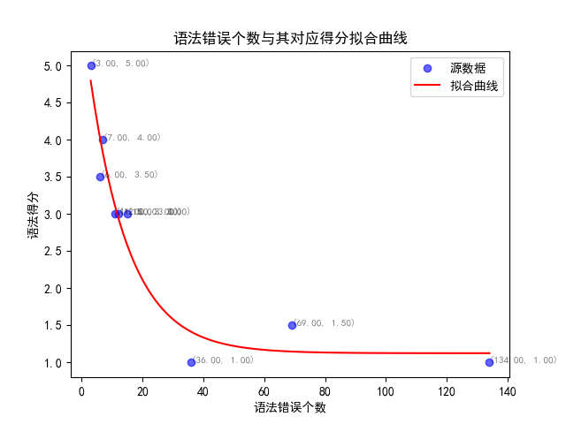
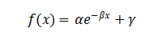
作品概述
研究方法
实验
总结
II.数据蒸馏
基于规则的语法检测评估：
在本通道当中，语法检测工作运用language-tool-python工具实现。选择该工具的原因主要基于以下三点：
(1) 该工具开源，凭借一套可灵活定制的规则体系，能够精准检测语法及拼写层面的错误，且无需额外下载或运行复杂模型，使用起来便捷高效；
(2) 从检测效能来看，它具备出色的识别能力，涵盖诸多常见语法错误类型，诸如主谓一致、时态运用不当、冠词误用等问题，同时对拼写错误也能精准捕捉；
(3) 该工具配备了实用的纠错功能，可在检测出错误后，为用户提供合理且有效的修改建议，助力文本质量提升。
在过滤算法方面，本此通道依然引入相关拟合函数作为过滤函数。我们在初步进行样例数据分析时发现，不同英语水平学习者撰写的论文在语法质量上存在显著差异。例如，在所统计的样例数据中，评分仅为1分的文章经检测后发现存在超过100条语法错误，而评分高达5分的文章语法错误数量仅为3个。面对如此巨大的语法错误数量差异，且为了使过滤算法能够精准适配不同水平文本的处理需求，本研究经过严谨考虑，最终选定指数函数进行拟合

Slide 17


作品概述
研究方法
实验
总结
III.数据改写
低质量数据
改写提示词
改写
此模块会针对第二轮数据蒸馏过滤得到的低质量数据，采用了改写而非重新生成的策略。
这一选择主要是因为直接使用大型语言模型进行生成，其结果往往具有不稳定性。相比之下，让模型对已有的文本进行修改，能够更高效地获得高质量的样本。因此，本研究选择对第一轮生成的文本进行改写，而非完全重新生成。
在改写阶段，为了让大语言模型更加理解提示词的含义，我们加入了更大参数量的DeepSeek:14B模型对数据生成阶段中DeepSeek:7B模型生成的数据进行更改，这是由于此模块中的提示词设置更为复杂，为了使模型能够更好理解提示词的要求，此模块中提高了大预言模型的参数量级。

Slide 18
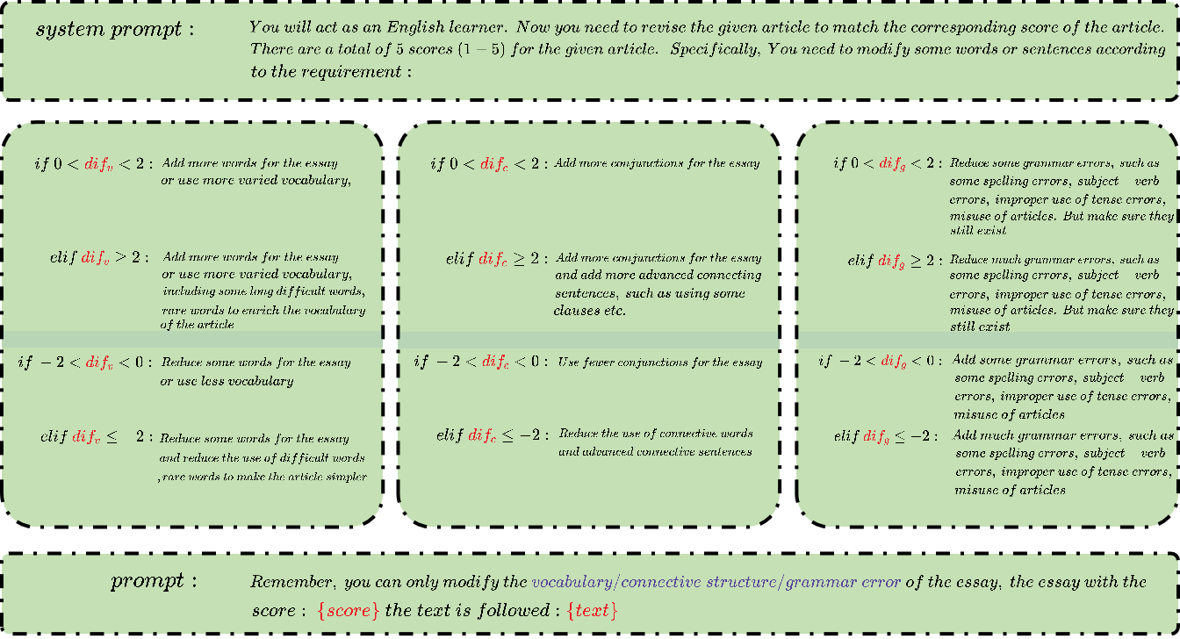
作品概述
研究方法
实验
总结
III.数据改写
对于更改提示词模型的设置，我们利用数据蒸馏得出的三个结果值（词汇得分，连贯得分，语法得分）进行统计，并根据得分差异构建对应的更改提示词模版:

Slide 19
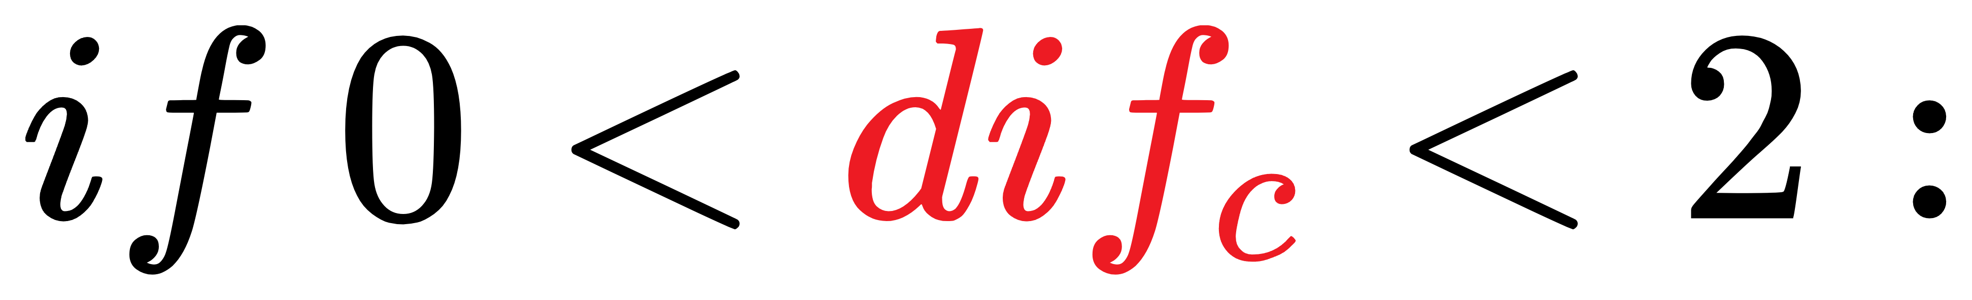
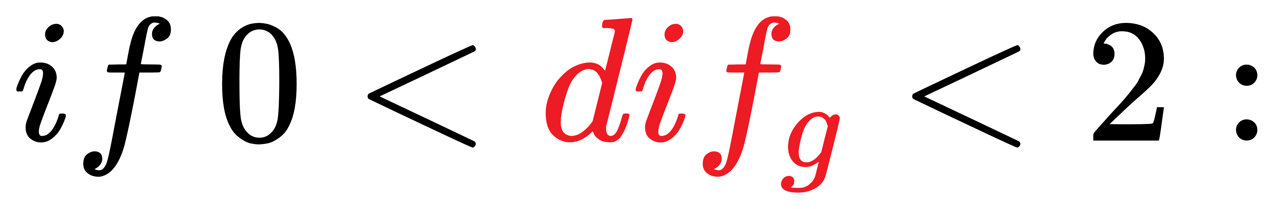
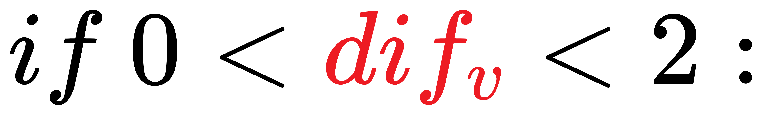
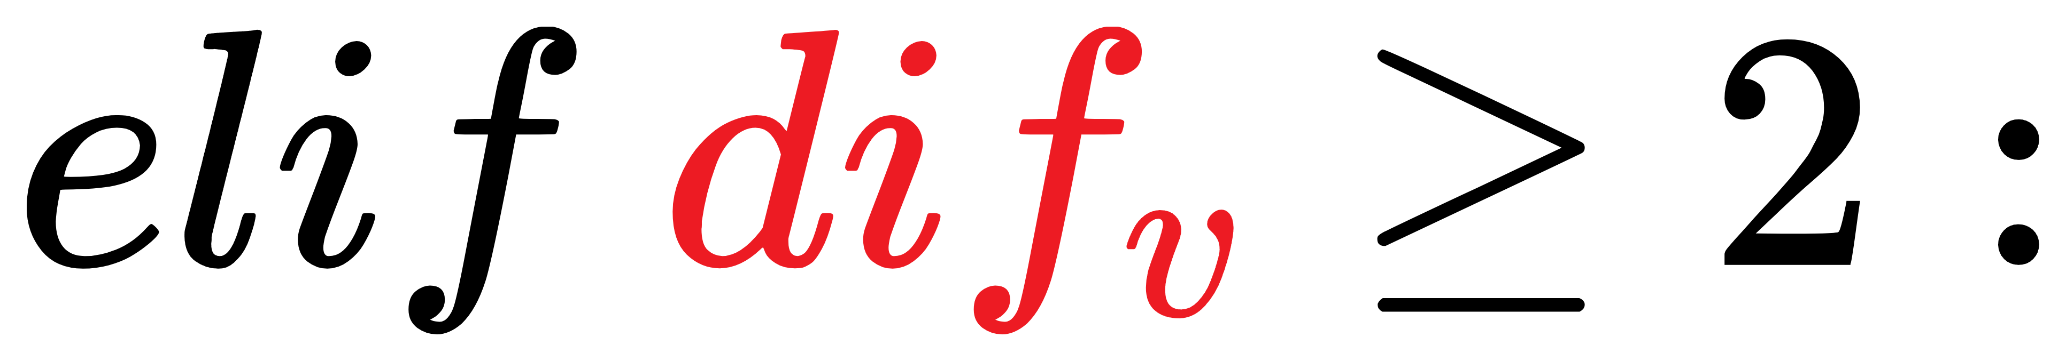
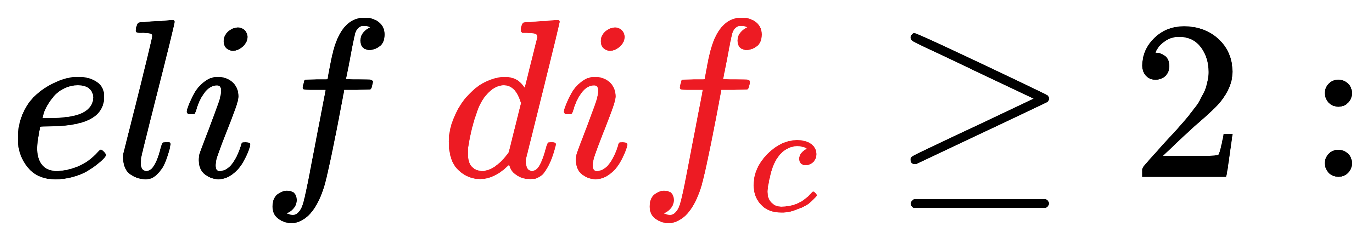
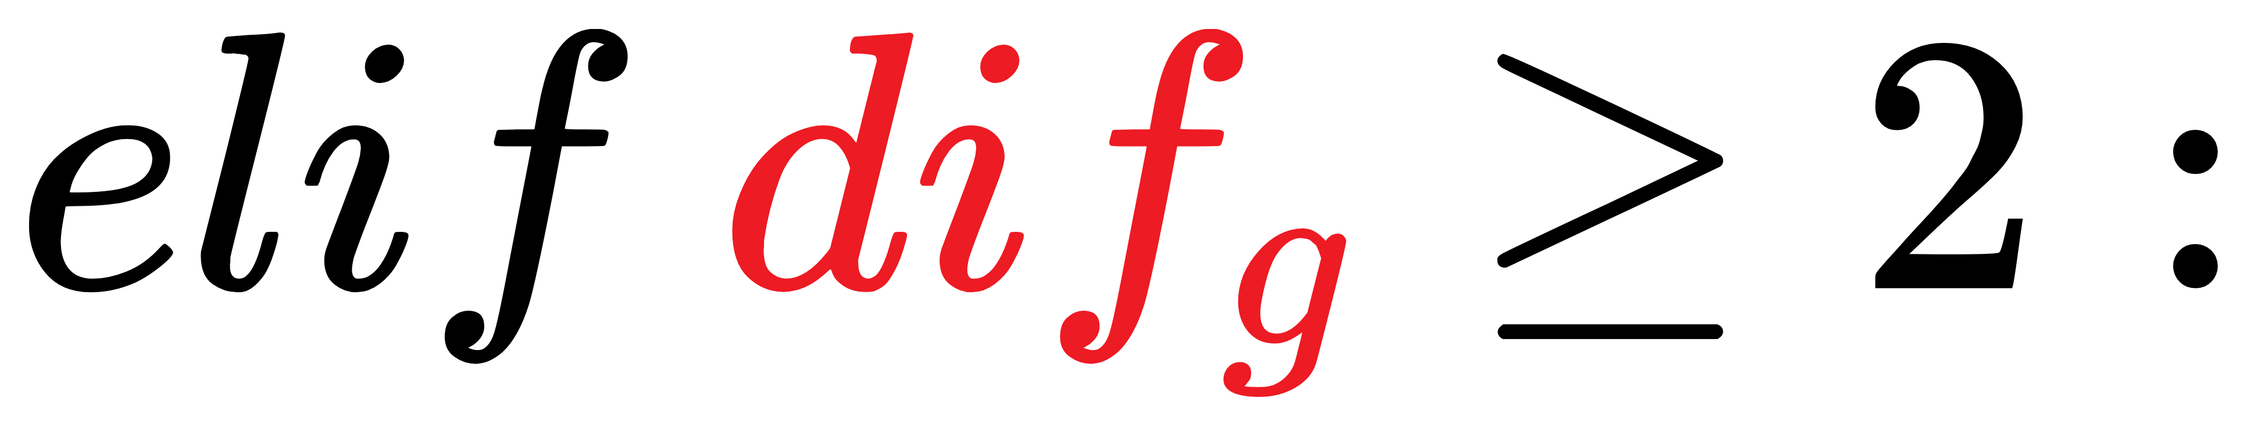
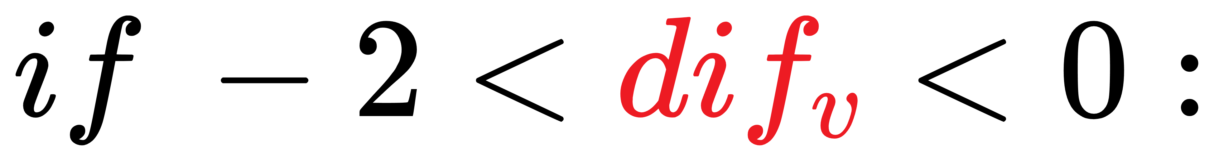
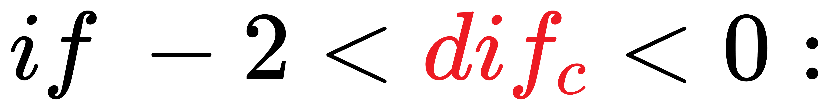
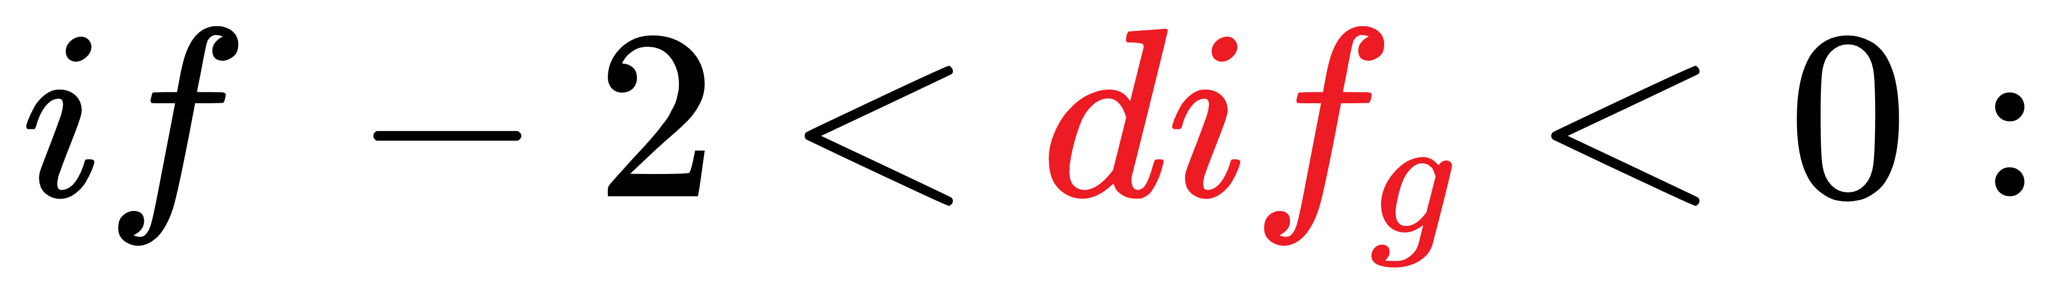
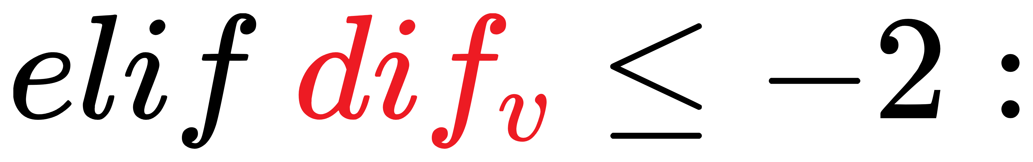
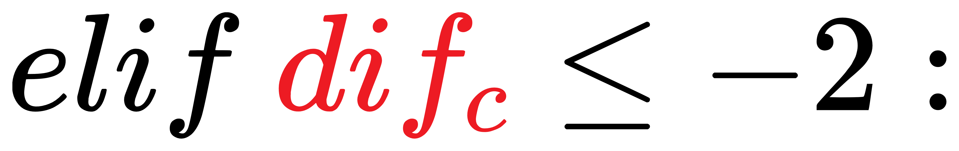
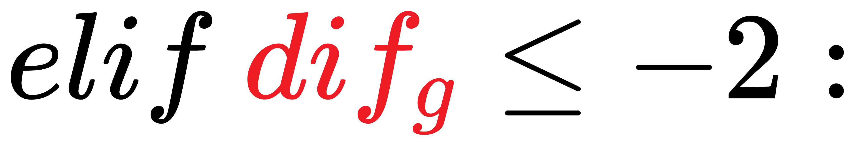
作品概述
研究方法
实验
总结
II.数据蒸馏
在下图当中difv，difc，difg, 分别代表了需要的实际分数与蒸馏过滤算法计算的词汇得分，连贯得分，语法得分相减的值，例如，若需要一篇4分的文章，但实际生成的文章经过蒸馏过滤算法得到了3分的词汇得分、5分的连贯得分和4分的语法得分，此时的difv，,difc,difg 分别为1，-1，0）
系统提示词： 你将扮演一名英语学习者。现在你需要根据给定文章的分数来修改文章，使其符合相应的评分标准。给定文章的分数范围为1-5。具体来说，你需要根据以下要求修改一些词汇或句子：
增加文章的词汇量，或使用更多多样化的词汇。
增加文章的连接词。
减少一些语法错误，例如拼写错误、主谓不一致、时态使用不当、冠词误用等。但确保这些错误仍然存在。
增加文章的词汇量，或使用更多多样化的词汇，包括一些长而难的词汇，以丰富文章的词汇。
增加文章的连接词，并增加更高级的连接句子，例如使用一些从句。
减少大量语法错误，例如拼写错误、主谓不一致、时态使用不当、冠词误用等。但确保这些错误仍然存在。
减少文章的词汇量，或使用更少的词汇。
减少文章的连接词。
增加一些语法错误，例如拼写错误、主谓不一致、时态使用不当、冠词误用等。
减少文章的词汇量，并减少使用长难词汇和生僻词汇，使文章更简单。
减少连接词的使用，并减少使用高级连接句子。
增加大量语法错误，例如拼写错误、主谓不一致、时态使用不当、冠词误用等。
提示词： 记住，你只能修改文章的词汇、连接词结构或语法错误。以下是需要修改的文章及其分数:{text}，{score}

Slide 20
3
第
部分
实验

Slide 21
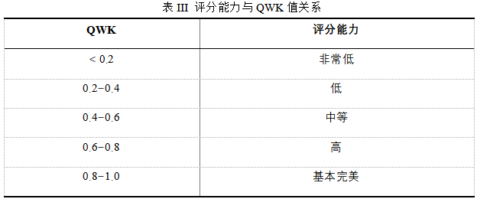
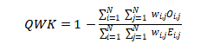
作品概述
研究方法
实验
总结
测试数据集与
评价指标
测试数据集：本次试验所采用Kaggle平台发布的ELLIPSE Corpus的Distance Learning主题的剩余288篇数据作为测试所用的数据集，对模型进行性能测试。（上一节已经提及）
评价指标：本研究采用的评价指标为QWK（Quadratic Weighted Kappa）值。
QWK是一种用于衡量分类任务中模型预测与真实标签之间一致性的指标，常被用于作文自动评分，它考虑了分类的顺序性，对相邻类别之间的错误给予较小的惩罚，而对相隔较远的类别错误给予较大的惩罚。QWK的取值范围通常在-1到1之间，其中1表示完全一致，0表示一致性与随机猜测相同，负值表示一致性低于随机猜测。
在作文自动评分任务中，QWK能够很好地反映模型评分与人工评分之间的一致性程度。通过计算模型预测分数与人工标注分数之间的QWK值，可以评估模型的评分准确性。

Slide 22
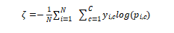
作品概述
研究方法
实验
总结
基准模型
本研究主要采用了预训练的RoBERTa分类器作为评测模型，构建了如下六种模型
1. 仅用大语言模型进行数据增强的数据集。
2. 用大语言模型进行数据增强，同时进行词汇过滤的数据集。
3. 用大语言模型进行数据增强，同时进行词汇，连贯过滤数据集。
4. 用大语言模型进行数据增强，同时进行词汇，连贯，语法过滤数据集。
5. Elipse-corpus的其他跨主题数据集。
6. 经过传统EDA增强的数据集。
本研究采用交叉熵损失作为模型训练的损失函数，为了防止模型的过拟合，当平均损失小于0.75就会停止模型的训练

Slide 23
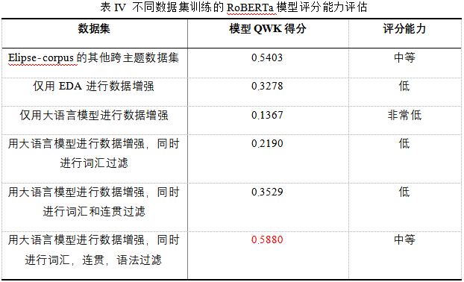
作品概述
研究方法
实验
总结
实验结果
（1）大语言模型生成数据的初始质量较差：仅通过大语言模型进行数据增强后，模型在测试集上的 QWK 得分仅为 0.1367，评分能力较低，约为传统数据增强方法（如 EDA）的一半。
（2）跨主题数据分布差异影响模型表现：跨主题训练集在 RoBERTa 上虽然表现中等，但由于数据分布差异，其评分能力仍不如经过大语言模型增强并经过三通道蒸馏的数据集。
（3）蒸馏过滤显著提升数据质量：经过三通道蒸馏过滤后，数据质量显著提高，QWK 得分接近 0.6，接近高水平标准，表明蒸馏后的数据更接近人为撰写的数据。

Slide 24
5
第
部分
总结
Notes:
接下来我将讲解本研究总思路。在数据预处理方面我们利用 大模型-ChatGPT 进行词性标注和数据增强，丰富了训练数据集，提高模型的泛化能力，我们还对chatgpt能力进行测评。
在模型构建方面，采用了将 卷积神经网络与双向门控循环单递归神经网络相结合的方法构建模型，并在嵌入层中使用 FGM 对抗学习的方法
实验结果表明，该方法有效提高了跨领域情感分类的准确率
该研究丰富了跨领域情感分析的研究视角，利用了大模型的数据增强能力，有望推动社会媒体层面主观性情感挖掘。
在未来的研究中，我们将进一步扩充实验样本，加入中性样本，在更大的数据集下验证本文提出的方法。此外，我们也将尝试进行更细粒度的方面级跨领域情感分析，以进一步提升研究的深度和广度。
这是我们队的全部内容，感谢大家的观看与聆听

Slide 25
作品概述
研究方法
实验
总结
贡献
1. 提出了LLM-DAD双阶段增强框架，解决了大语言模型因为生成的随机性导致数据质量参差不齐的情况。
2. 将数据增强运用于AES模型构建当中，并通过蒸馏得到的高质量数据集得出了评分能力良好的模型。
3. 通过将模型进行对比分析，证明了此方法优于传统数据增强，及未经过数据蒸馏训练得出的模型。
未来
1. 优化提示词模板设计
2. 扩展过滤算法通道
Notes:
该研究丰富了跨领域情感分析的研究视角，利用了大模型的数据增强能力，有望推动社会媒体层面主观性情感挖掘。
在未来的研究中，我们将进一步扩充实验样本，加入中性样本，在更大的数据集下验证本文提出的方法。此外，我们也将尝试进行更细粒度的方面级跨领域情感分析，以进一步提升研究的深度和广度。

Slide 26
感谢老师，恳请老师批评指正
答辩人：王文朗
时间：2025.4.12

